Slide 1
Обеспечение информационной открытости деятельности учреждения в условиях группы Воспитатель: Налетова С. В.
МУНИЦИПАЛЬНОЕ АВТОНОМНОЕ ДОШКОЛЬНОЕ ОБРАЗОВАТЕЛЬНОЕ УЧРЕЖДЕНИЕ
ЦЕНТР РАЗВИТИЯ РЕБЕНКА – «ДЕТСКИЙ САД №88 «АНТОШКА»

Slide 2
Нормативное обеспечение
Закон «Об образовании в РФ» - ст.29
ФГОС ДО – часть «Требования к условиям реализации основной образовательной программы дошкольного образования»

Slide 3
Информационная открытость
это организационно-правовой режим деятельности учреждения, обеспечивающий возможность получать необходимый и достаточный объем информации всем участникам социального взаимодействия

Slide 4
Информационная доступность
это возможность за приемлемое время получить требуемую информационную услугу.

Slide 5
Информационное взаимодействие включает в себя:
изучение запросов родителей (через анкетирование и интервьюирование);
формирование системы информирования;
расширение форм и методов информационного взаимодействия.

Slide 6
. Содержание запросов родителей
Любопытные, неординарные проявления ребенка
Любимые занятия детей в детском саду
Успехи в образовательной деятельности
Взаимоотношения со взрослыми и сверстниками

Slide 7
Формы организации информационного взаимодействия
Родительский комитет группы
Презентация группы
Информационные папки
Информационные стенды
Печатная продукция(газеты, буклеты, листовки)
Портфолио группы
Интернет (сайт учреждения, страничка группы «В Контакте») и другие

Slide 8
Содержание информационных стендов:
Реализуемая программа
Режим дня
Режим образовательной деятельности
Педагогический состав группы
Сотрудники организации
Новости
Успехи и достижения детей
Содержание образовательной деятельности и т. д.

Slide 9
Стенд «Наши первые шаги»

Slide 10
Стенд «Вот мы какие!»

Slide 11
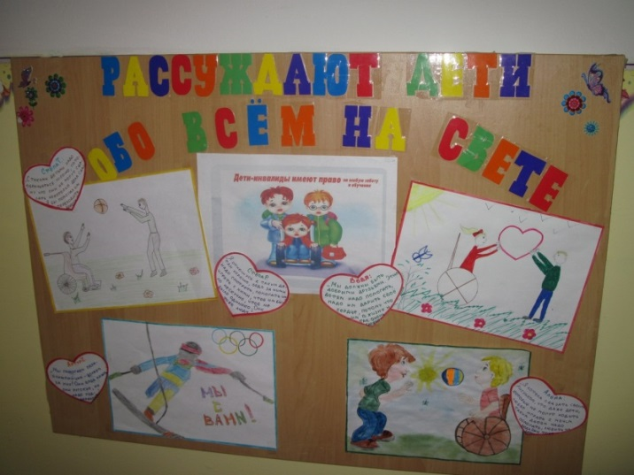
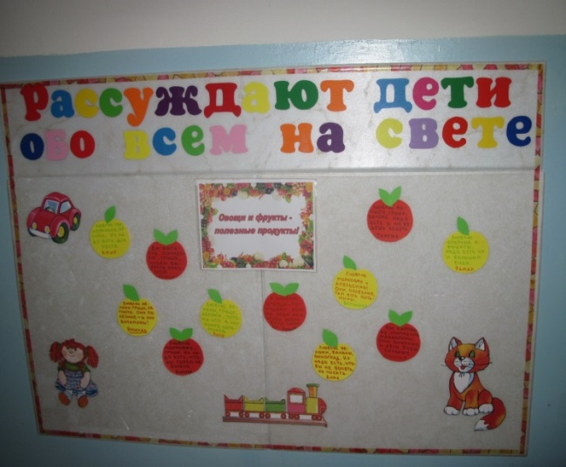
Стенд «Рассуждают дети обо всем на свете».

Slide 12
Темы для рассуждений:
Кто такой настоящий друг;
Что ты думаешь о школе;
Кем ты хочешь стать, когда вырастешь?
Кто такой здоровый человек?
Дети инвалиды имеют право на…
Овощи и фрукты – полезные продукты и др.

Slide 13
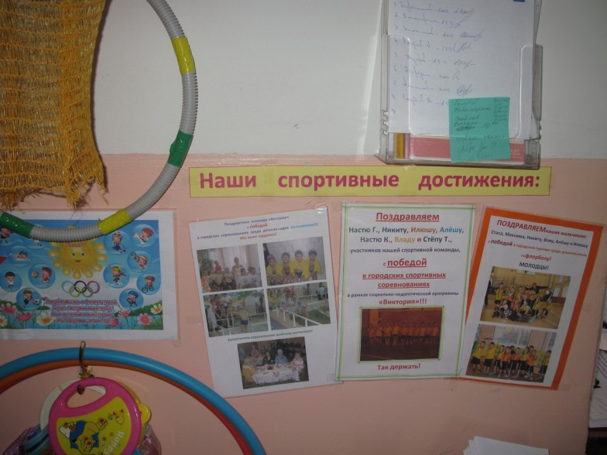
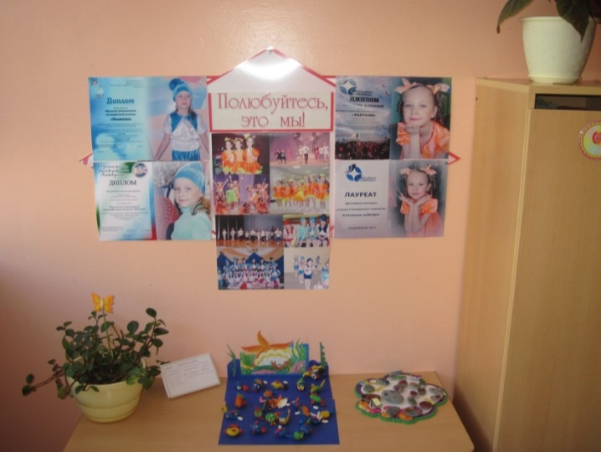
Наши достижения

Slide 14
Вариант оформления стенда по теме недели.

Slide 15
Информационные стенды Требования к оформлению:
Стенд должен располагаться на уровне глаз
Шрифт должен легко читаться
Соотношение текста и фотоматериалов должно составлять 1 : 3
Язык изложения должен быть доступным
Информация должна быть краткой и актуальной

Slide 16
Портфолио группы

Slide 17
Газета для родителей

Slide 18
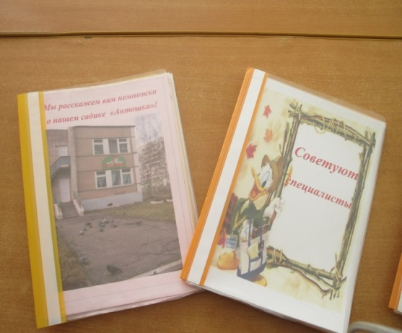
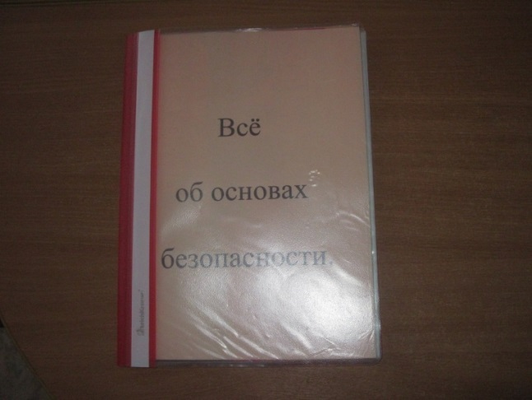
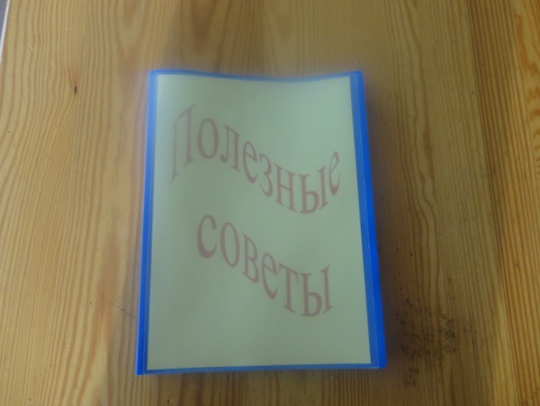
Информационные папки

Slide 19
Интернет ресурсы
Сайт учреждения
Страничка группы «ВКонтакте»

Slide 20
Рубрики:
Информация о нас
Наши новости
Объявления
В садике своем весело живем
Советуют специалисты
Мы познаем мир
Стенка

Slide 21
Спасибо за внимание!

